Slide 1
Lotka – Volterra Equation
Dynamics of Biological Systems
Sungchan Yi
Dept. Computer Science and Engineering
Notes:
안녕하세요 Lotka-Volterra Equation에 대해 발표할 컴퓨터공학부 이성찬입니다.

Slide 2
Contents
Lotka – Volterra Equation
Derivation
Solution
Application
Notes:
간단히 방정식이 무엇인지, 방정식이 어떻게 유도 되는지, 어떻게 푸는지, 어디에 활용되는지
간단히 살펴보도록 하겠습니다.

Slide 3
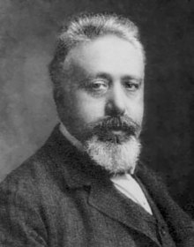
Lotka – Volterra Equation
Describes population change in a Biological System
Population variations in
Shark and Fish in the Adriatic Sea
a.k.a. Predator – Prey Equation
Vito Volterra, 1860 - 1940
Notes:
Lotka-Volterra Equation은 어떤 생태계 내에서 개체수 변화를 설명해주는 방정식입니다.
Vito Volterra라는 이탈리아 수학자가 아드리아 해에서 상어와 물고기의 개체수 변화를 측정하기 위해 고안했습니다.
피식자-포식자 방정식으로도 알려져 있습니다.

Slide 4

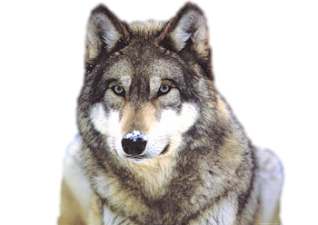
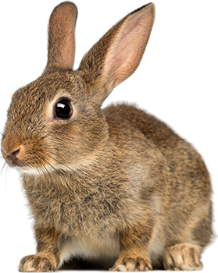



Derivation
Supposition: Infinite food Supply!
$$∞$$
$$W(t)$$
$$R(t)$$
Notes:
유도과정을 살펴보겠습니다. 피식자를 토끼, 포식자를 늑대라고 하겟습니다.
시각 t에서 토끼 개체수를 R, 늑대 개체수를 W라고 하겠습니다.
여기서 토끼가 먹을수있는 먹이는 무한하다고 가정합니다.

Slide 5
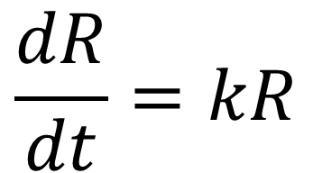
Derivation
Without Wolves,
Rabbits increase in number
$$∞$$
$$\frac{dR}{dt}=kR$$
Notes:
만약에 늑대가 없으면 토끼들은 당근을 먹고 성장합니다.
시각 t에서 토끼 개체수의 변화 dR/dt는 현재 개체수 R에 비례합니다.

Slide 6

Derivation
Without Rabbits,
Wolves decrease in number
$$∞$$
$$\frac{dW}{dt}=−rW$$
Notes:
만약에 토끼가 없으면 늑대는 굶기 때문에 개체수가 감소합니다.
늑대 개체수의 변화량 dW/dt는 현재 개체수 W에 비례합니다.
마이너스가 붙은 이유는 감소하기 때문입니다.

Slide 7
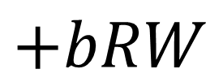
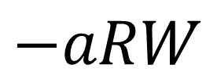
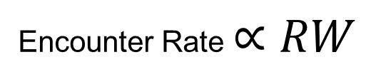
Derivation
$$∞$$
Wolves feed on Rabbits
Encounter Rate $∝RW$
$$+bRW$$
$$−aRW$$
Notes:
그리고 늑대는 토끼를 잡아먹죠.
토끼와 늑대가 만날 확률은 각 동물의 개체수에 비례하겠죠.
토끼는 개체수가 감소하므로 –aRW
늑대는 토끼를 먹고 개체수가 증가하므로 bRW가 됩니다.
여기서 a b가 다른 이유는 늑대가 토끼를 한마리만 먹지 않기 때문입니다

Slide 8
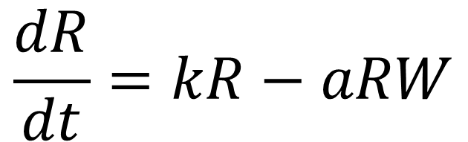

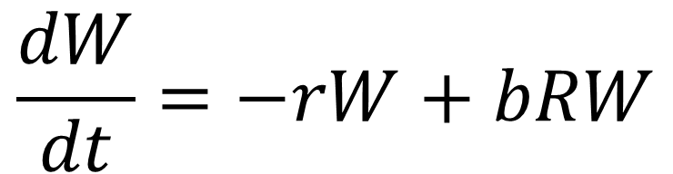
Derivation
Combining Results,
$$∞$$
$$\frac{dR}{dt}=kR−aRW$$
$$\frac{dW}{dt}=−rW+bRW$$
$a, b, k, r$ are positive constants
Notes:
이 결과를 모두 종합하면 다음과 같은 방정식을 얻게 됩니다.
이 방정식을 풀면 시간에 따른 개체수 변화를 알수 있게 됩니다.

Slide 9
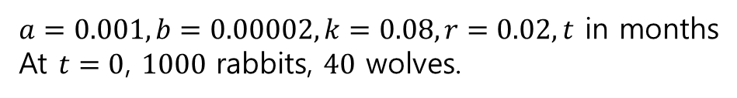
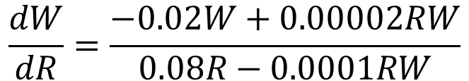
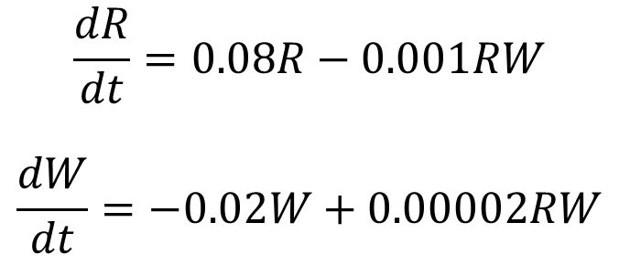
Solution
$a=0.001, b=0.00002, k=0.08, r=0.02, t$ in months
At $t=0$, $1000$ rabbits, $40$ wolves.
$$\frac{dR}{dt}=0.08R−0.001RW$$
$$\frac{dW}{dt}=−0.02W+0.00002RW$$
$$\frac{dW}{dR}=\frac{−0.02W+0.00002RW}{0.08R−0.0001RW}$$
Use Graphical Methods:
Direction Fields, Phase Portrait, Phase Trajectory
Notes:
예를 들어 다음과 같은 조건들이 주어졌을 때 방정식을 풀어보도록 하겠습니다.
그런데 이 방정식은 손으로 풀기는 어렵고 수치적인 방법으로 풀어내야 합니다.

Slide 10
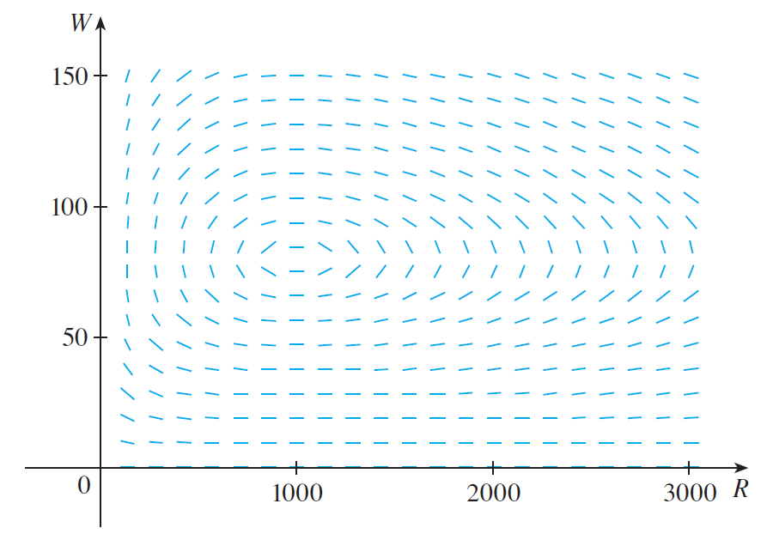
Solution
Direction Field:
Notes:
이 방정식의 Direction Field 입니다.
좌표축이 R, W이죠.
이 그림을 그린 방법은 개체수가 R, W 일 때
R, W 라는 점을 찍고 개체수가 변화하는 방향으로 화살표를 그려준 것입니다.
일종의 벡터장이라고 볼 수 있죠.
그러면 시각 t에서 개체수가 R, W일때 그래프에 점을 찍을 수 있겠죠
점을 찍으면 그점에 대응하는 direction이 있을겁니다.
이 그림이 의미하는 것은 개체수가 R, W일때 개체수가 그 방향으로 변화하는지를 그려낸 것입니다.

Slide 11
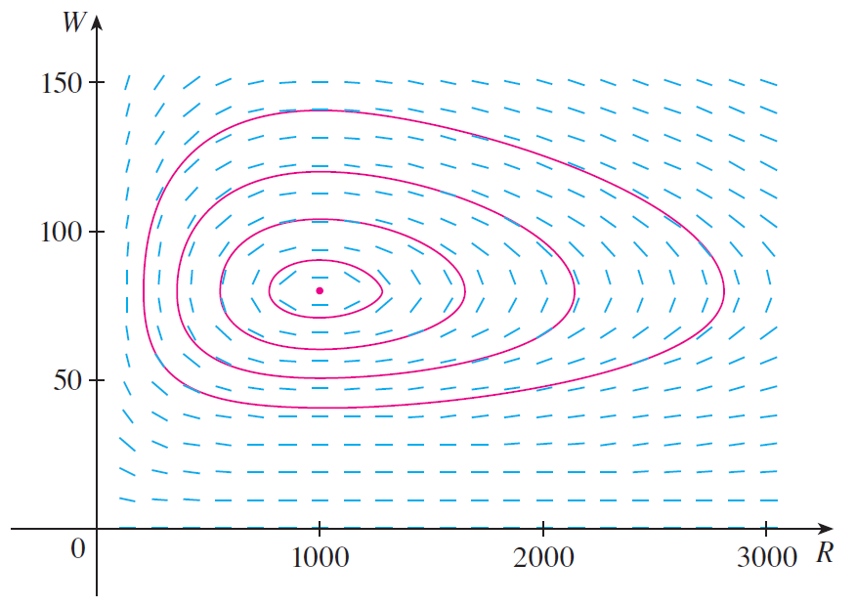
Solution
Phase Portrait:
Notes:
여기서 가장 가운데에 있는 점은 평형 점이고요,
평형점이 아닌 점에서 시작해서 Direction Field의 화살표를 따라 그려주면 다음과 같은 곡선들이 나옵니다.

Slide 12
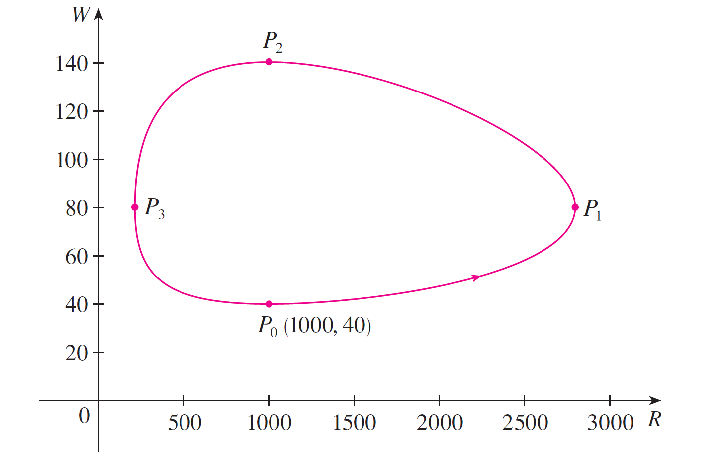
Solution
Phase Trajectory:
Notes:
이제 이를 바탕으로 초기조건 P0로부터 개체수들의 변화를 추적하면
그래프와 같이 개체수가 변화함을 알 수 있습니다.
이제 이를 바탕으로 시간에 따라 R, W의 그래프를 그려주면

Slide 13
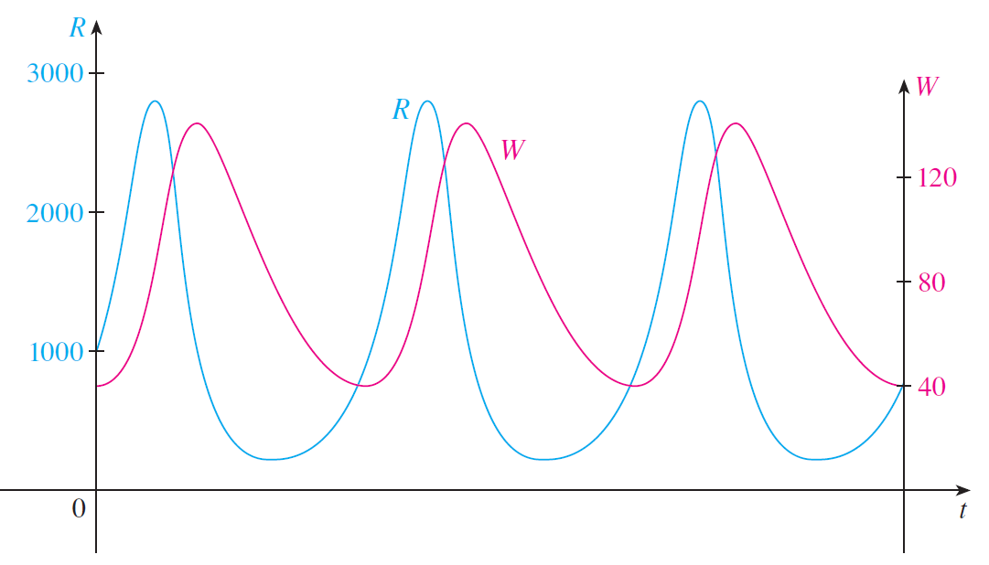
Solution - Results
Notes:
다음 결과를 얻을 수 있습니다.
그래프를 보면 파란색 곡선의 토끼가 증가하면 먹이가 많아지므로
빨간색의 늑대도 같이 증가함을 볼 수 있습니다.
늑대가 토끼를 잡아먹으면 토끼가 감소하며 이에 따라 또 늑대의 수가 감소합니다.
늑대의 수가 감소했으므로 또 토끼의 수는 증가합니다.
이 과정이 계속 반복 되는 것이죠.

Slide 14
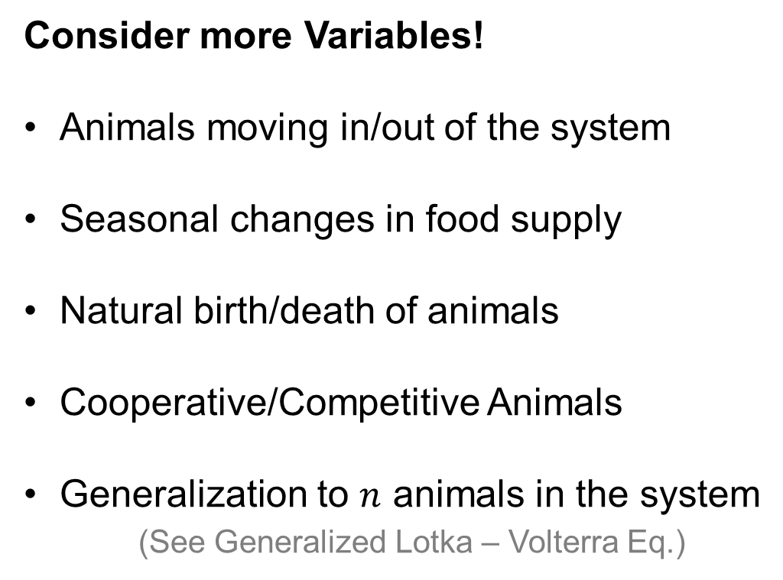
Applications
Consider more Variables!
Animals moving in/out of the system
Seasonal changes in food supply
Natural birth/death of animals
Cooperative/Competitive Animals
Generalization to $n$ animals in the system
(See Generalized Lotka – Volterra Eq.)
Notes:
매우 간단한 형태만 살펴봤지만 이방정식에서는 더 많은 것들을 고려할 수 있습니다.
계로 들어오거나 나가는 동물들
계절별로 달라지는 음식의 공급
개체들의 자연사
공생, 기생 경쟁관계
그리고 계 내에 n 가지 동물이 있을 때 등으로 일반화하면
더욱 자세한 분석을 할 수 있습니다.

Slide 15
Lotka – Volterra Equation
Dynamics of Biological Systems
Sungchan Yi
Dept. Computer Science and Engineering
Reference: Stewart, James. Stewart Calculus, 7th Edition
Notes:
감사합니다.

